Slide 1

Úvod do programování
Ondřej Pacner

Slide 2
Co to je programování?
Programování je proces vytváření algoritmů, které počítači pomáhají plnit úkoly.
Programátor je člověk, který programy vytváří.

Slide 3
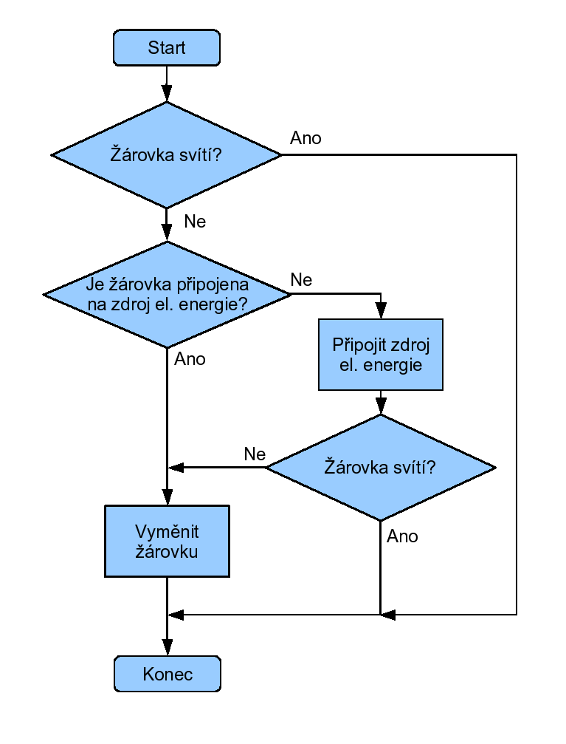
Algoritmus

Slide 4
Základní principy programování
Programy jsou tvořeny instrukcemi, které počítač postupně vykonává.
Každá instrukce má svůj význam a určuje, co má počítač udělat.
Programy mohou být velmi jednoduché nebo velmi složité.

Slide 5



Programovací, skriptovací a značkovací jazyky
Skriptovací jazyky
Interaktivita
JavaScript, Ruby, Python
Webové stránky, automatizace, vývoj her
Programovací jazyky
Univerzálnost
C++, Java, C#, Python, PHP
Vývoj SW, Backend, herní vývoj, atd.
Značkovací jazyky
Struktura a vzhled
HTML, CSS, LaTeX, XML
Vzhled www stránek, formátování dat, sazba dokumentů
Notes:
Skriptovací Jazyky:
Interaktivita: Skriptovací jazyky jsou navrženy tak, aby umožňovaly interaktivitu a reakci na uživatelské vstupy.
Příklady: JavaScript, Python, Ruby.
Typické Použití: Často používány na webových stránkách pro interaktivitu, ale také v automatizaci úloh a vývoji her.
Programovací Jazyky:
Univerzálnost: Programovací jazyky jsou obecnější a mohou být použity pro širokou škálu úloh, včetně vývoje softwaru, aplikací a systémů.
Příklady: C++, Java, C#, Python, PHP.
Typické Použití: Používají se pro vývoj softwaru, backend webových aplikací, herního vývoje a mnoho dalších aplikací.
Značkovací (Markupové) Jazyky:
Struktura: Značkovací jazyky se používají k definici struktury dokumentu, jako jsou webové stránky nebo XML soubory.
Příklady: HTML, XML, LaTeX.
Typické Použití: HTML se používá pro strukturu a obsah webových stránek, XML pro datový výměnný formát, a LaTeX pro sazbu dokumentů.
Společné Rysy:
Syntaxe: Všechny tři typy jazyků mají svou vlastní syntaxi a pravidla psaní kódu.
Interpretace a Kompilace: Skriptovací a programovací jazyky mohou být interpretovány nebo zkompilovány, zatímco značkovací jazyky jsou obvykle interpretovány.
Znalostní Doména: Skriptovací a programovací jazyky jsou vhodné pro programátory a vývojáře, zatímco značkovací jazyky jsou často používány pro strukturu dokumentů a jsou vhodné pro webmastery a redaktory obsahu.
Je důležité si uvědomit, že tyto kategorie nejsou striktně oddělené, a některé jazyky mohou mít vlastnosti v obou kategoriích. Například JavaScript je skriptovacím jazykem, který lze také použít pro plnohodnotný programovací vývoj, a HTML je značkovacím jazykem používaným pro strukturu webových stránek, ale také obsahuje skriptovací prvky pomocí JavaScriptu.

Slide 6
Základní pojmy – 0 (už znáte z WWW)
Soubor: Soubor je úložiště pro ukládání dat na počítači. V programování se soubory často používají pro ukládání zdrojového kódu, dat, konfiguračních informací a dalších informací.
Vývojové prostředí (IDE): Vývojové prostředí je software, který programátoři používají k psaní, ladění a správě svého kódu. IDE obvykle zahrnuje textový editor, kompilátor nebo interpret, a další nástroje pro vývoj.
Doména: V kontextu programování se doména obvykle odkazuje na oblast nebo téma, se kterým je program spojen. Například webová doména je adresa, která identifikuje webovou stránku na internetu.
Databáze: Databáze je strukturované úložiště dat, které umožňuje ukládat, upravovat a vyhledávat informace. Databáze se používají pro uchovávání dat v aplikacích, jako jsou webové stránky a aplikace pro správu informací.
Framework: Framework je sada knihoven, nástrojů a pravidel, která usnadňuje vývoj konkrétního typu aplikace. Frameworky poskytují základní strukturu a funkčnost, kterou můžete využít při vývoji.
Knihovna (Library): Knihovna je soubor funkcí nebo modulů, které mohou být znovu použity v různých projektech. Knihovny usnadňují programátorům práci tím, že jim poskytují hotová řešení pro běžné úkoly, jako je manipulace s daty nebo grafický výstup.

Slide 7
Základní pojmy - 1
Algoritmus: postup, jakým se řeší určitý problém nebo úkol. Je to sada kroků, které definují, co má program dělat.
Proměnná: pojmenovaný úložný prostor pro data. Může obsahovat různé typy informací, jako jsou čísla, text nebo objekty.
Datový typ: definuje, jaký typ dat může proměnná obsahovat. Příklady základních datových typů zahrnují čísla, řetězce (text), logické hodnoty (true/false) a pole.

Slide 8
Základní pojmy - 2
Operátor: symbol nebo funkce, která provádí operaci nad daty. Například operátory sčítání (+), odečítání (-) nebo porovnání (==).
Podmínka: umožňuje programu provádět různé akce na základě určitého stavu nebo hodnoty. Například příkaz "if" testuje podmínku a provádí kód, pokud je podmínka splněna.
Cyklus: struktura, která umožňuje programu opakovat určité akce nebo kód. Například "for" cyklus provádí kód určitý počtem opakování.

Slide 9
Základní pojmy - 3
Funkce: samostatný blok kódu, který provádí určitou úlohu. Funkce může být volána a znovu použita v různých částech programu.
Kompilace: proces převodu zdrojového kódu do strojového kódu, který může být spuštěn počítačem. Tento proces je typický pro některé programovací jazyky, jako je C++.
Interpretace: proces, kdy programovací jazyk je prováděn řádek po řádku interpretrem. Tento přístup je typický pro jazyky, jako je Python.

Slide 10
Základní pojmy - 4
Řetězec (String): datový typ, který reprezentuje text. Řetězce jsou tvořeny sérií znaků a jsou obvykle uzavřeny v uvozovkách.
Pole (Array): datový typ, který umožňuje ukládat více hodnot pod jedním názvem. Každá hodnota v poli má své vlastní indexové číslo.
Objekt: složený datový typ, který obsahuje data a funkce, které s těmito daty pracují. Objekty jsou základním stavebním kamenem objektově orientovaného programování (OOP).

Slide 11
Základní pojmy - 5
Debbugování: proces hledání a opravy chyb v programu. Programátoři používají různé nástroje a techniky k identifikaci a opravě chyb.
Kompatibilita: se týká schopnosti programu pracovat na různých platformách, zařízeních a s různými verzemi jazyka.
Syntaxe: se týká pravidel a struktury psaní kódu v daném programovacím jazyce. Správná syntaxe je klíčem k tomu, aby byl program správně interpretován nebo zkompilován.

Slide 12
JavaScript

Slide 13
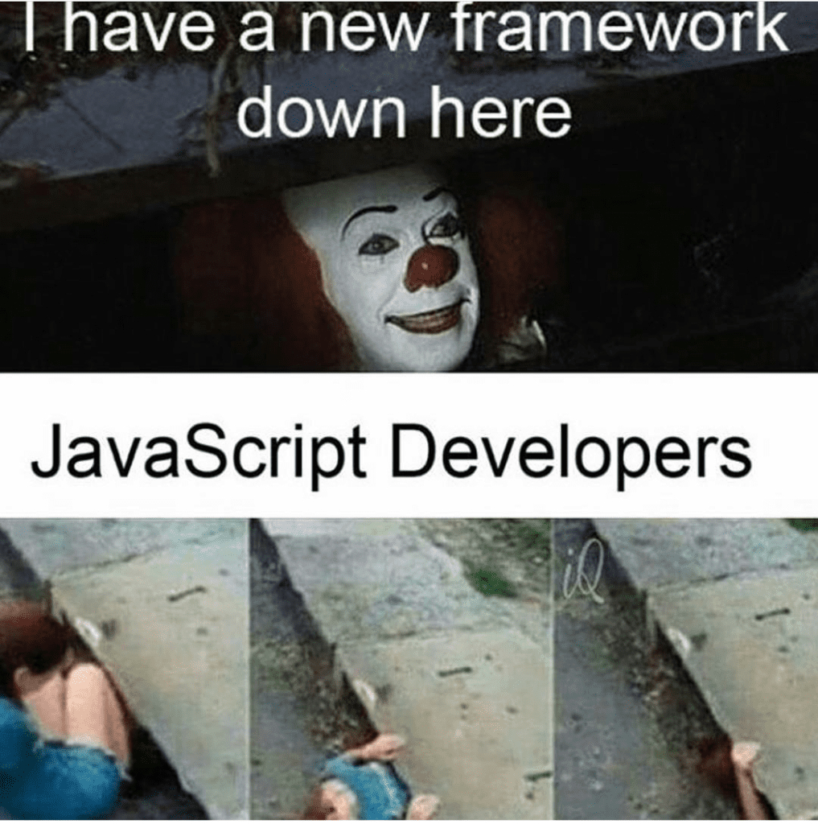

Slide 14
Představení jazyka JavaScript
Víceúrovňový, interpretovaný skriptovací jazyk
Primárně využíván pro webové stránky
Multifunkční
1995 – Brendan Eich (LiveScript)
Nesouvisí s Java

Slide 15
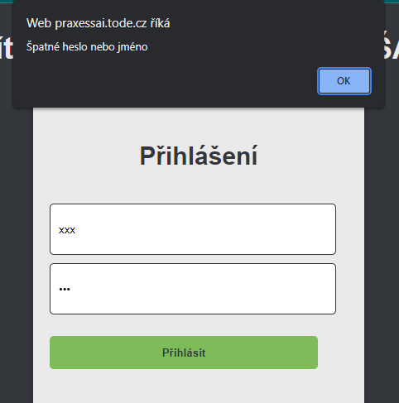
Použití JavaScriptu
Interaktivita a dynamika www stránek
validace formulářů, animace, AJAX (asynchronní komunikaci s webovým serverem) atd.

Slide 16
Syntaxe JavaScript
Skripty jsou vkládány přímo do HTML kódu pomocí <script></script> nebo mohou být uloženy v samostatných souborech.
Příkazy se oddělují středníkem nebo koncem řádku
Case-sensitive
Řetězce se uzavírají do uvozovek
Escape sekvence
Logické hodnoty
Objekty a jejich metody a vlastnosti se oddělují tečkami
Programové sekvence se uzavírají do složených závorek {}

Slide 17
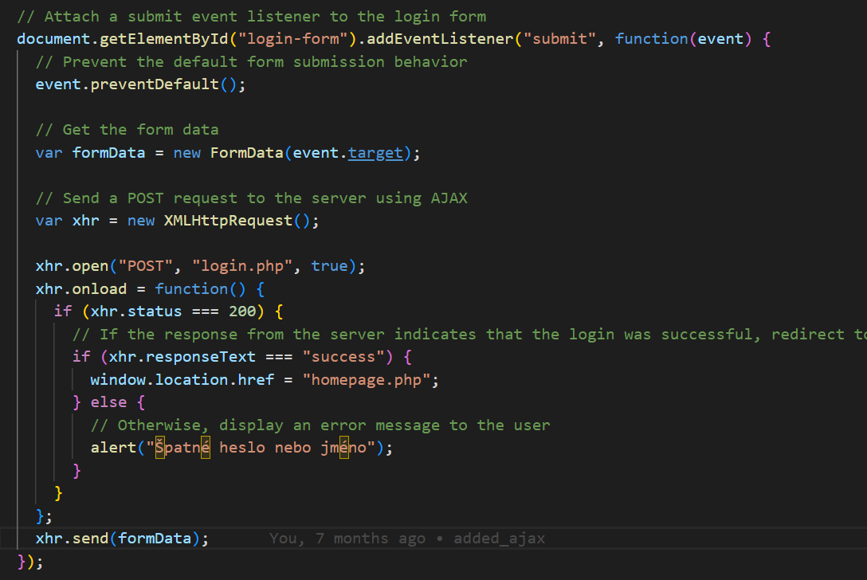
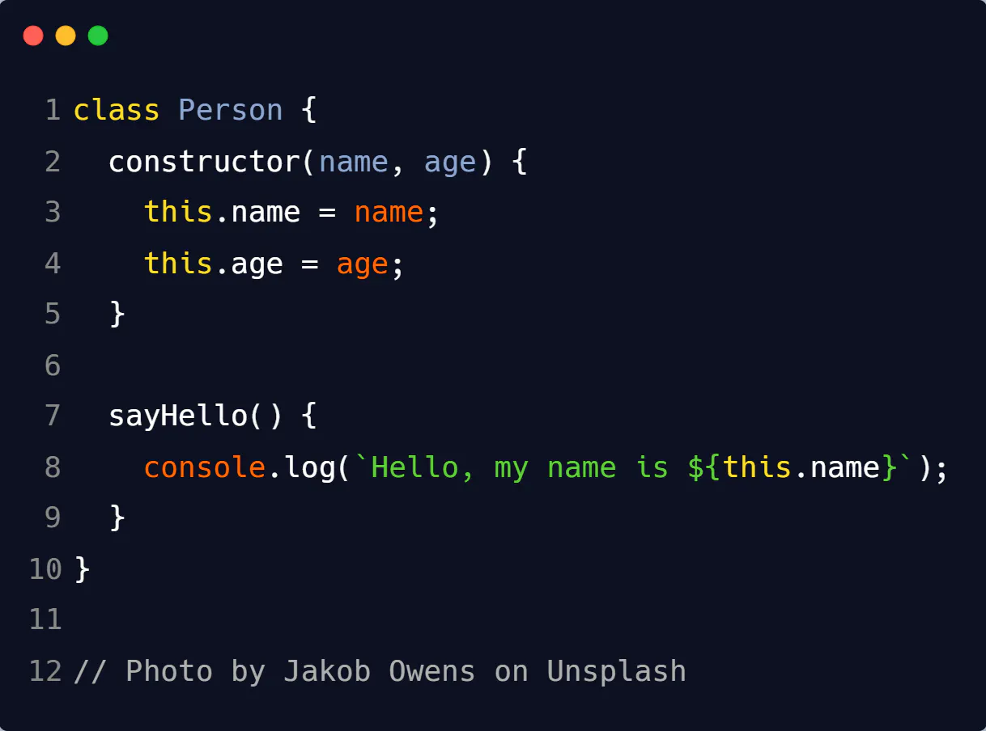
Ukázka JavaScript kodu

Slide 18
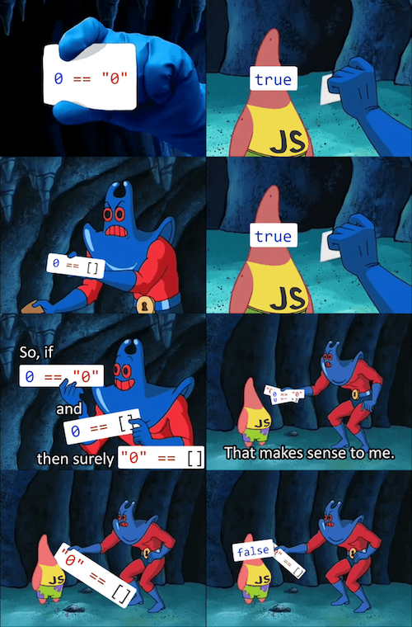
Na co si dávat pozor!

Slide 19
Proč by měl mít grafik rozhled v oblasti programování?
Synergie mezi designem a programováním
Optimalizace UI
Rychlejší prototypování
Lepší porozumění uživatelským potřebám
Zlepšení komunikačních dovedností
Kariérní výhody
Kreativní svoboda
Rozvoj dovedností
Flexibilita
Inovace a konkurenceschopnost

Slide 20
Zdroje
https://docplayer.cz/11209551-Uvod-do-programovani.html
https://www.fd.cvut.cz/personal/xfabera/BIVS/ALG_II/prednasky/prednaska1/algoritmy.pdf
https://www.jakpsatweb.cz/javascript/zaklady-syntaxe.html

